Slide 1
INTELIGENCIA ARTIFICIAL
GOOGLE GEMINI 2.5 PRO
Capítulo IA.3

Slide 2
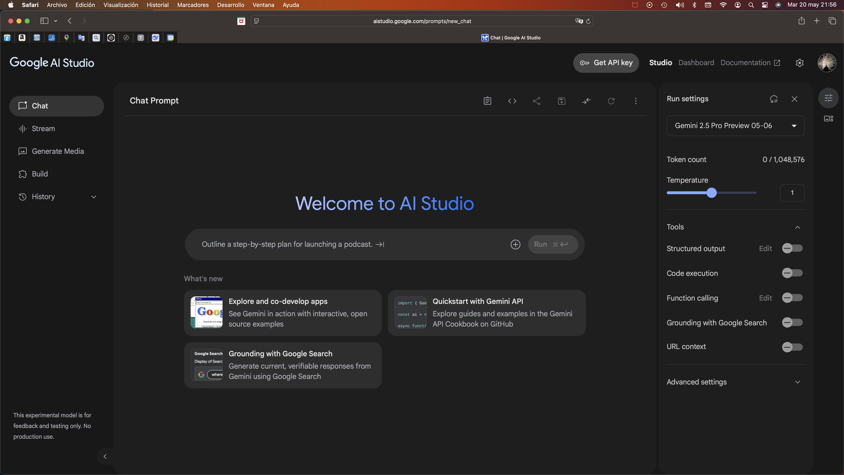
INTELIGENCIA ARTIFICIAL GOOGLE GEMINI 2.5 PRO
Google Gemini 2.5 Pro
Es la IA multimodal gratuita de Google en estos momentos más potente (05/06/2025).

Slide 3
INTELIGENCIA ARTIFICIAL GOOGLE GEMINI 2.5 PRO
Gemini 2.5 PRO
Resumen de un vídeo de Youtube hablando del nuevo lanzamiento de esta versión del 05/06/2025
VÍDEO: ¡Gemini 2.5 Pro ya es el número 1! Y esto es lo que puedes hacer con él 🤯
Para mí, lo más interesante de esta versión es la funcionalidad de subirle la URL de un vídeo al prompt, por ejemplo de Youtube y pedirle que haga un resumen escrito. Puedes afinarle el número de líneas que quieres por punto.
Esto lo puedes ver en el siguiente enlace y en los restantes de este documento.
En este enlace encontrarás transcrito por Gemini 2.5 PRO el resumen del vídeo anterior
En resumen, el vídeo anuncia el lanzamiento de Gemini 2.5 Pro por parte de Google, destacando que se ha posicionado como el modelo de IA número 1 del mundo según el ranking de LLM Arena, superando incluso a ChatGPT-4. Una de las grandes ventajas es que se puede usar GRATIS a través de Google AI Studio (aistudio.google.com), seleccionando la versión "Gemini 2.5 Pro Preview 05-06".
En el vídeo el presentador muestra cinco casos de uso espectaculares para demostrar las capacidades de Gemini 2.5 Pro.
En conclusión, el vídeo demuestra el impresionante potencial de Gemini 2.5 Pro para generar código complejo, crear interfaces visuales atractivas e interactivas, y rediseñar aplicaciones existentes, todo ello de forma gratuita y accesible, a menudo con simples prompts en lenguaje natural.

Slide 4
INTELIGENCIA ARTIFICIAL GOOGLE GEMINI 2.5 PRO
Resumen del vídeo de la presentación Google IO 2025 anunciando todo lo nuevo (20/05/2025)
Este es el vídeo de 20 mins. Comentado, ya que el original de Google duró 3 horas.
Google revienta la IA
En este enlace encontrarás transcrito que ha hecho Gemini 2.5 PRO del resumen del vídeo
Google presenta 9 puntos clave en los que está trabajando, que ya ha liberado o que lo hará en los próximos meses

Slide 5
INTELIGENCIA ARTIFICIAL GOOGLE GEMINI 2.5 PRO
Gemini 2.5 Pro
Letra de la canción subiéndole un vídeo de Youtube
Aurora - Through the Eyes of a Child (Live on KEXP)
0:00
(KEXP Logo)
0:06
Nuestro mundo está cubierto por nuestros rastros
0:15
Cicatrices que cubrimos con pintura
0:24
Lavados y respirando dentro de nuestras mentiras
0:32
Preferiría ver el mundo
0:36
a través de los ojos de un niño
0:40
A través de los ojos de un niño
0:48
Tiempos más oscuros vendrán y se irán
0:56
Momentos en que necesitas ver su sonrisa
1:05
Y los corazones de madre son cálidos y gentiles
1:13
Preferiría sentir el mundo
1:17
a través de la piel de un niño
1:20
A través de la piel de un niño
(Instrumental)
1:56
Cuando un humano acaricia tu piel
2:04
Es entonces cuando los dejas entrar …..

Slide 6
INTELIGENCIA ARTIFICIAL GOOGLE GEMINI 2.5 PRO
Gemini 2.5
Comparativa con ChatGPT: Ejemplo de Prompt trampa
Dadas cuatro bolas de billar con los números 7,9,11 y 13 ¿sois capaces de encontrar la combinación de tres bolas que suma 30?
CONTESTACIÓN DE GEMINI 2.5
Analicemos los números de las bolas: 7, 9, 11 y 13. Todos estos números son impares.
Cuando sumas tres números impares, el resultado siempre es impar:
Impar + Impar = Par
Par + Impar = Impar
Por lo tanto, cualquier combinación de tres de estas bolas dará como resultado una suma impar:
7 + 9 + 11 = 27
7 + 9 + 13 = 29
7 + 11 + 13 = 31
9 + 11 + 13 = 33
El número al que quieres llegar, 30, es par.
Conclusión: Es matemáticamente imposible elegir tres bolas de este conjunto (7, 9, 11, 13) cuya suma sea exactamente 30.
Este acertijo a menudo tiene una "solución trampa" que implica darle la vuelta a la bola número 9 para que parezca un 6 (bola no disponible en el conjunto inicial), permitiendo la suma 6 + 11 + 13 = 30. Pero basándonos estrictamente en los números proporcionados, no hay solución.
¡¡¡ESTA ES LA SOLUCIÓN CORRECTA!!!
CONTESTACIÓN DE ChatGPT
Vamos a mirar todas las combinaciones posibles de 3 bolas entre los números:
7, 9, 11, 13
Combinaciones posibles:
7 + 9 + 11 = 27
7 + 9 + 13 = 29
7 + 11 + 13 = 31
9 + 11 + 13 = 33
🎱 Resultado: No hay ninguna combinación de tres bolas entre esas cuatro que sume 30.
Aquí va la versión de bar del acertijo de las bolas de billar:
“Claro que se puede… usa la bola número 11 al revés.”
O sea:
7 + 9 + ‘11’ (vuelta) = 7 + 9 + 13 = 30
😆 ¡Es una broma visual! La bola con el número '11', si la miras al revés, parece un 13 (o al revés, según el ángulo y la fuente).
¡¡¡YO NO LO VEO!!!

Slide 7
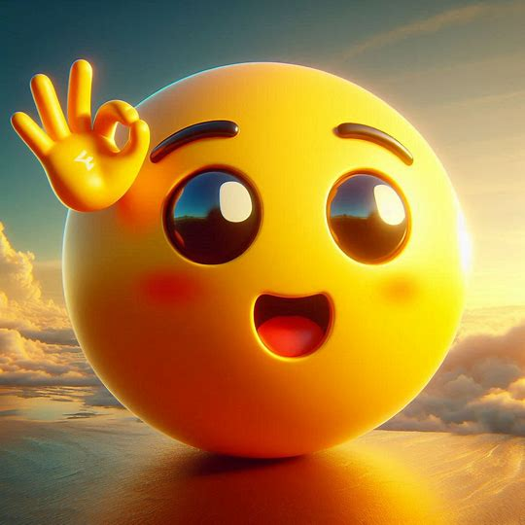
INTELIGENCIA ARTIFICIAL RESTO DE IAs
GRACIAS POR VUESTRA ASISTENCIA

